Slide 1
Казахский НАЦИОНАЛЬНЫЙ МЕДИЦИНСКИЙ УНИВЕРСИТЕТ им. С.Д.Асфендиярова
Прием в докторантуру ОП Медицина
2021 - 2022 учебный год

Slide 2
ГОСО 647
Предшествующий уровень
Магистратура по специальностям:
6М110100 — «Медицина» - подготовка
все специальности резидентуры;

Slide 3
Кодекс Республики Казахстан от 7 июля 2020 года № 360-VI ЗРК.
О ЗДОРОВЬЕ НАРОДА И СИСТЕМЕ ЗДРАВООХРАНЕНИЯ
Статья 221, пункт 5. Послевузовское медицинское и фармацевтическое образование включает резидентуру, магистратуру и докторантуру.
Лица, имеющие степень "магистр", имеют право поступить в докторантуру неклинического профиля.
Лица, завершившие обучение в резидентуре, имеют право поступить в докторантуру клинического профиля.
В организациях высшего и (или) послевузовского медицинского образования могут реализовываться программы непрерывного послевузовского медицинского образования, включающие в себя программы резидентуры и докторантуры клинического профиля.

Slide 4
Кодекс Республики Казахстан от 7 июля 2020 года № О ЗДОРОВЬЕ НАРОДА И СИСТЕМЕ ЗДРАВООХРАНЕНИЯ
пункт 3, статья 221 «Подготовка врачебных кадров осуществляется по программам непрерывного интегрированного медицинского образования. По завершении обучения по программам непрерывного интегрированного медицинского образования выпускнику, прошедшему итоговую аттестацию, присуждается степень "магистр медицины"».
Т.о. , для реализации обязательного параметра Болонского процесса – трехуровневая подготовка (бакалавриат-магистратура-докторантура) правом поступления в докторантуру клинического профиля после освоения программы резидентуры обладают выпускники непрерывной интегрированной подготовки.

Slide 5
ПРОЕКТ РЕШЕНИЯ
Продолжить практику приема в докторантуру в соответствии с действующим законодательством (магистратура Медицина, резиденура)
Предусмотреть внесение норм по клинической докторантуре для выпускников программам непрерывного интегрированного медицинского образования в ГОСО к 2025 году.

Slide 6
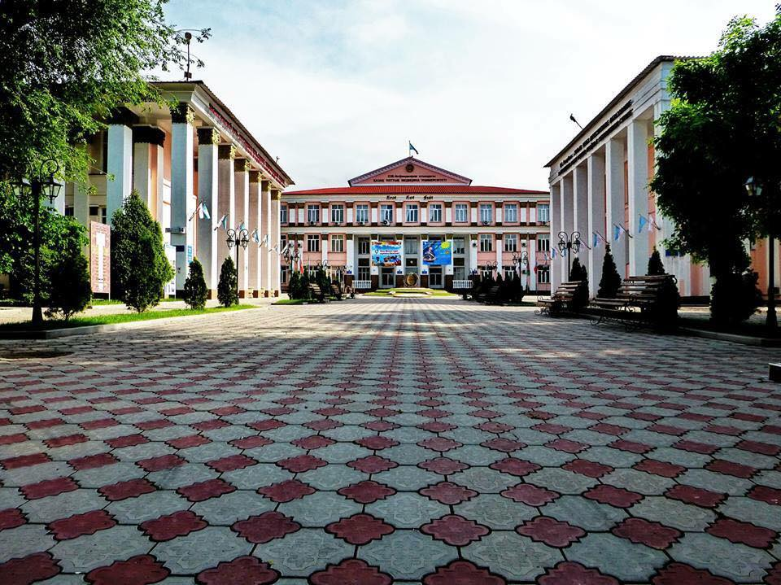
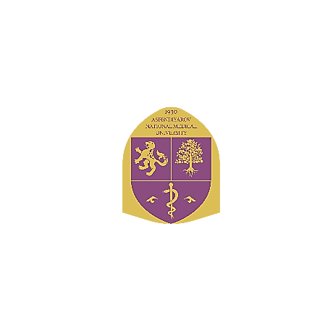
КАЗАХСКИЙ НАЦИОНАЛЬНЫЙ МЕДИЦИНСКИЙ УНИВЕРСИТЕТ ИМ. С.Д.АСФЕНДИЯРОВА
Спасибо за внимание!

